Slide 1


TRƯỜNG TIỂU HỌC SỐ I THỊ TRẤN DIÊU TRÌ
CHÀO MỪNG QUÝ THẦY CÔ VỀ DỰ GiỜ HỘI GIẢNG
Môn : Tiếng Việt
Luyện từ và câu: LUYỆN TẬP VỀ DANH TỪ
Giáo viên: Trần Thị Ngọc Hà

Slide 2
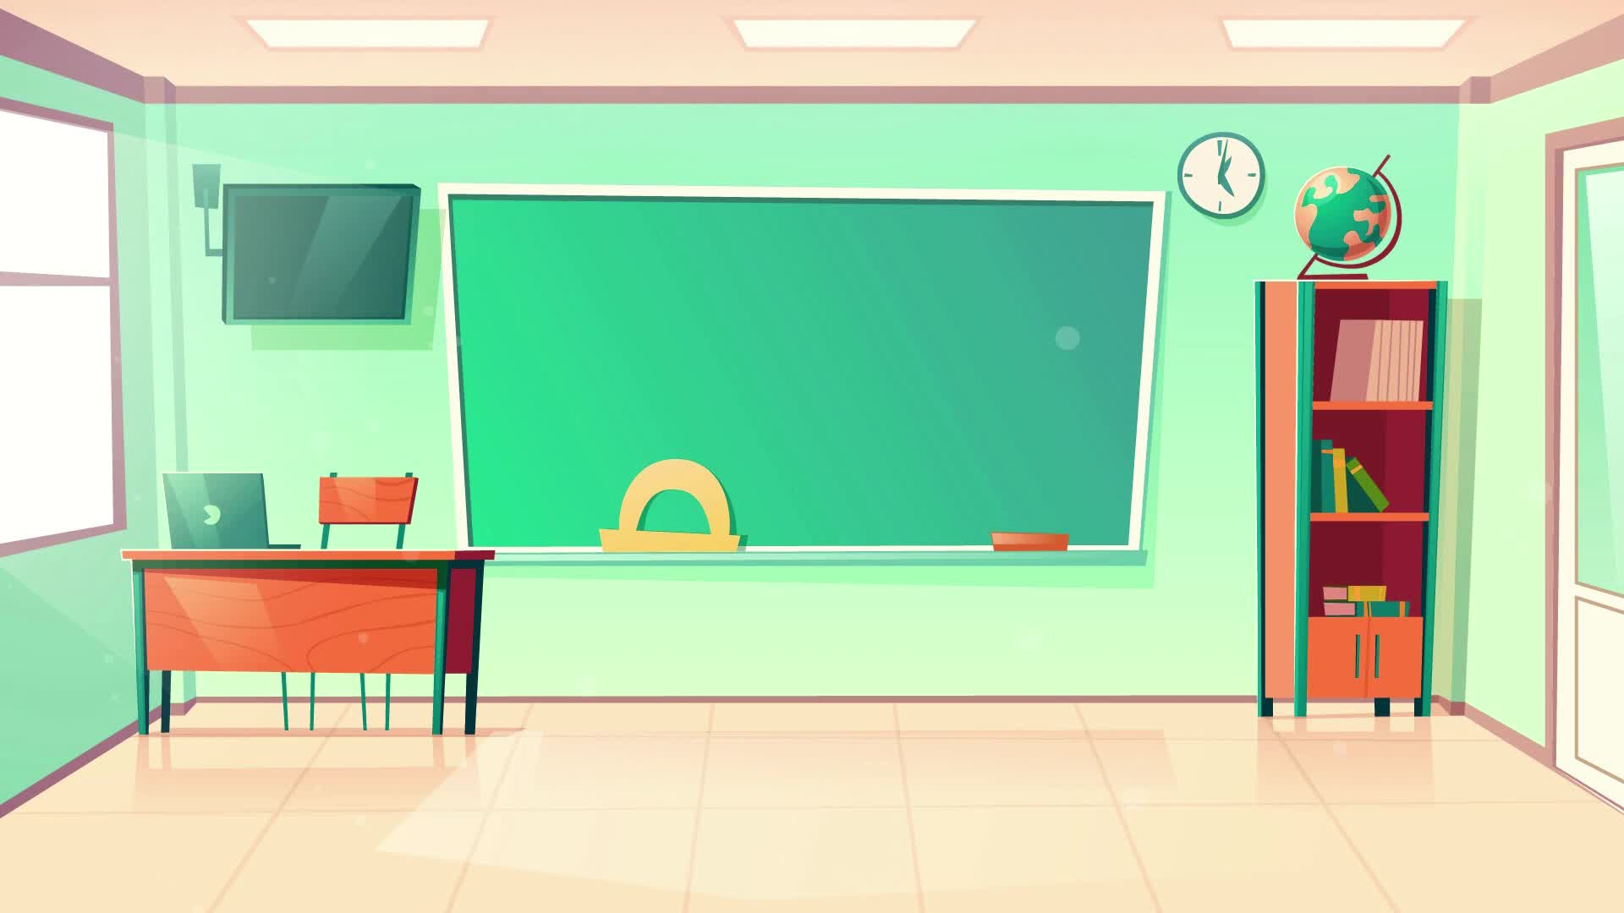


Slide 3

Nêu 5 danh từ mà em nghe được trong bài hát Vườn cây của ba.

Slide 4


Slide 6
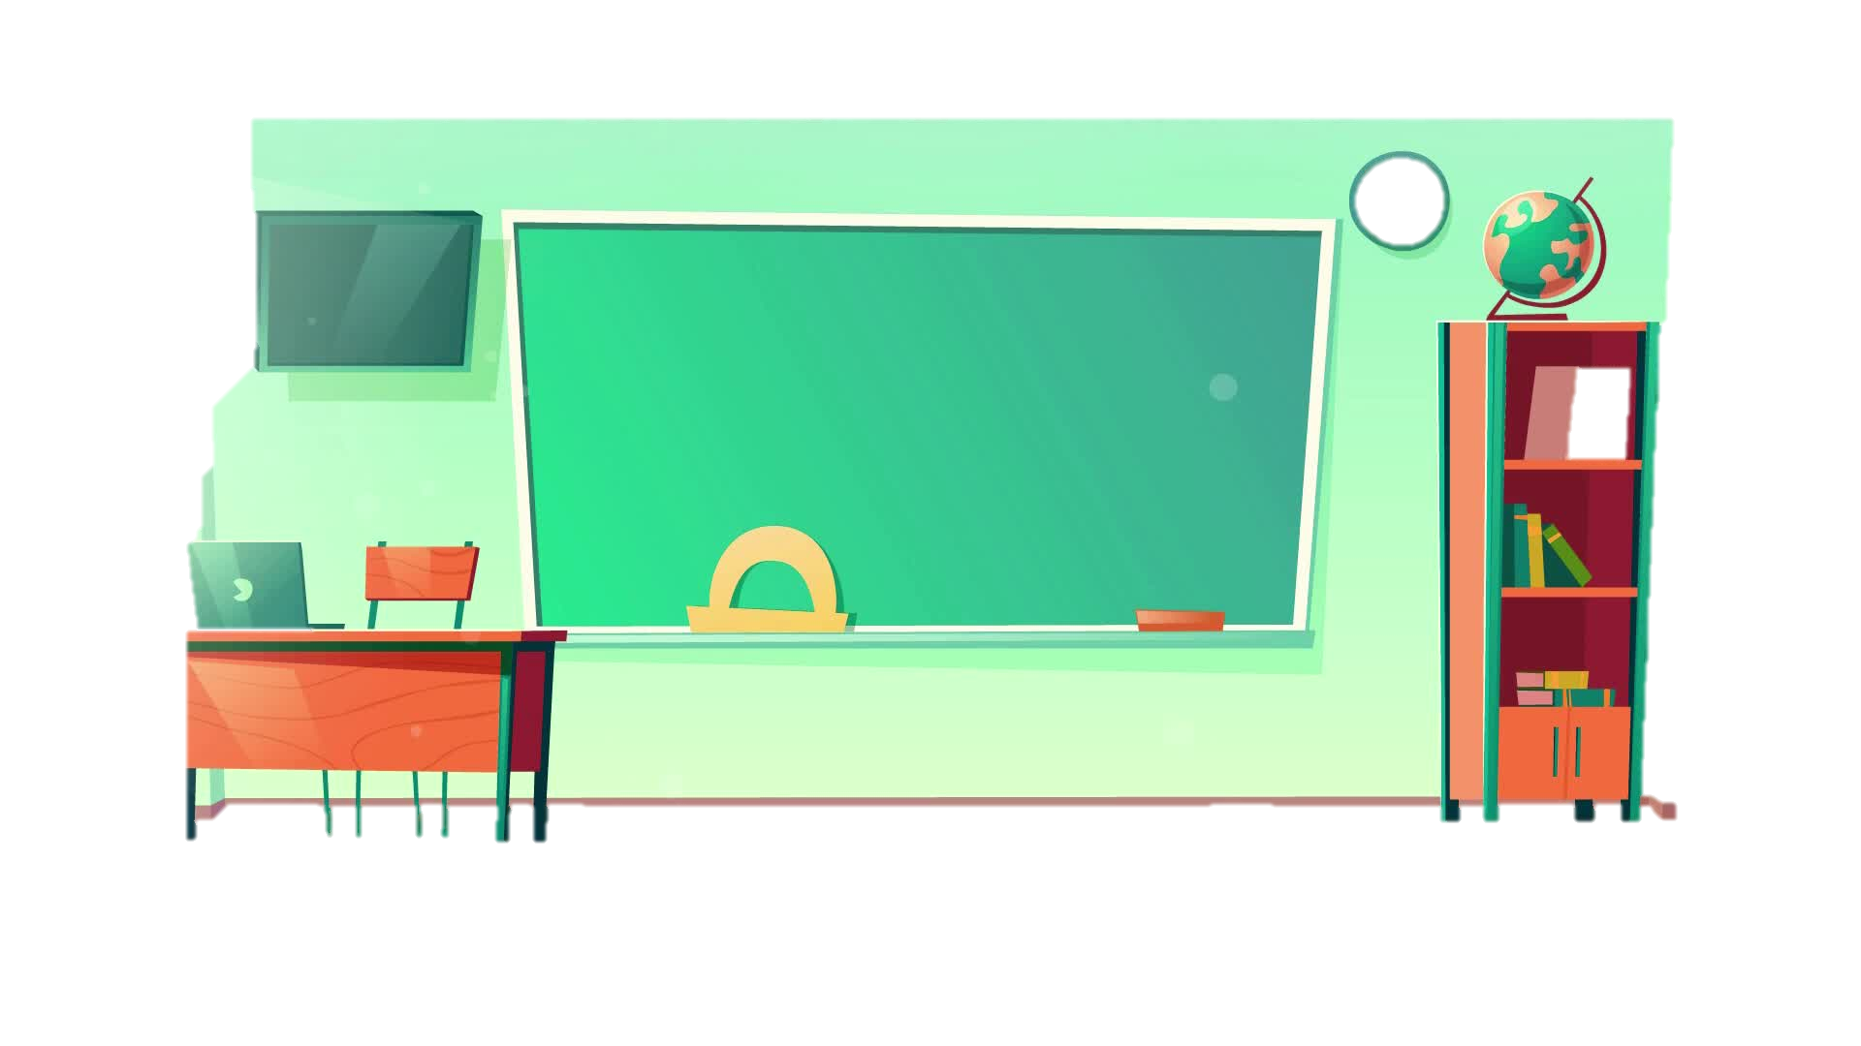
KHÁM PHÁ

Slide 7



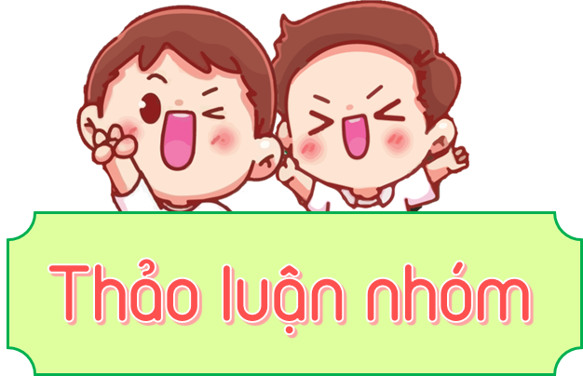


1. Tìm danh từ chỉ thời gian, con vật, cây cối trong đoạn văn dưới đây:
Tổ vành khuyên nhỏ xinh nằm lọt thỏm giữa hai chiếc lá bưởi. Mẹ vành khuyên cẩn thận khâu hai chiếc lá lại rồi tha cỏ khô về đan tổ bên trong. Đêm đêm, mùi cỏ, mùi lá bưởi thơm cả vào những giấc mơ. Mấy anh em vành khuyên nằm gối đầu lên nhau, mơ một ngày khôn lớn sải cánh bay ra trời rộng.
(Theo Trần Đức Tiến)

Slide 8

đêm đêm
ngày
vành khuyên
Lá
bưởi
cỏ

Slide 9


Tìm tiếp các danh từ chỉ thời gian, con vật, cây cối

Slide 10

Danh từ chỉ thời gian | Danh từ chỉ con vật | Danh từ chỉ cây cối
thằn lằn, tắc kè, cá, chim, hổ, báo, mèo, gà, vịt, lợn, khủng long, gấu trúc, chuột túi,...
xà cừ, mít, thông, tùng, bách, xoan, đào, hồng, mai, hoa, gốc, rễ, cành, nhuỵ....
năm, tháng, tuần, ngày, buổi, giờ, phút, giây, sáng, chiều, tối....

Slide 11
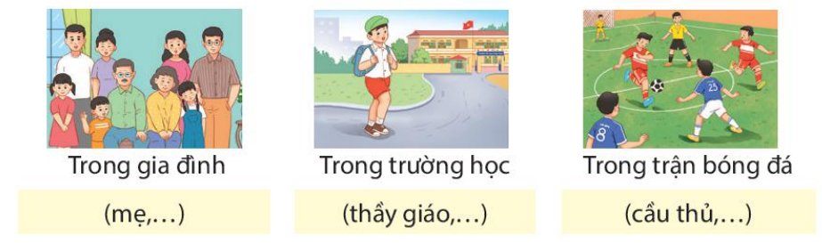
2. Tìm tiếp các danh từ chỉ người cho mỗi nhóm.

Slide 12



Slide 13









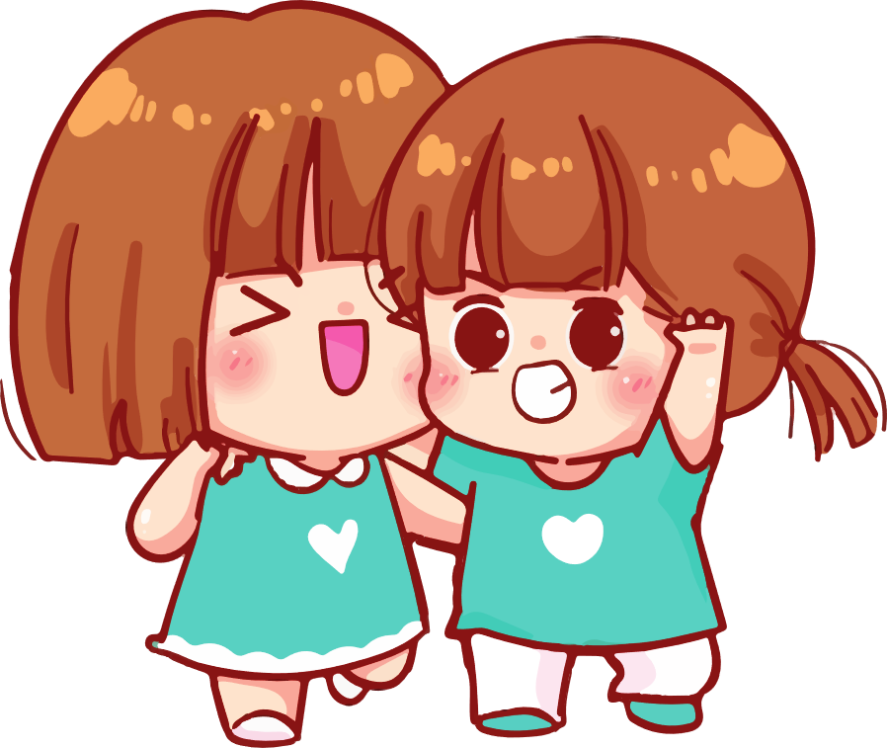

Trong gia đình
Trong trường học
Bố
Mẹ
Ông
Học sinh
Cô giáo
Bà
Anh
Chị
Hiệu trưởng
Bạn bè
Chú
Bác
Cô
Bảo vệ
……
Dì
…

Slide 14





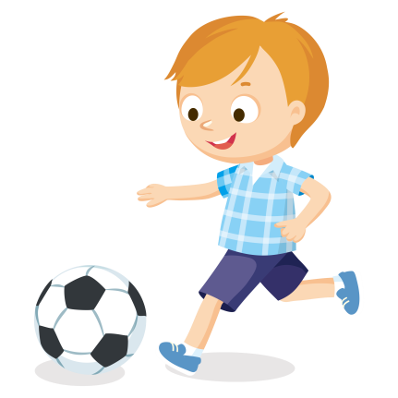
Trong trận bóng đá
Cầu thủ
Thủ môn
Tiền đạo
Tiền vệ
Hậu vệ
Trung vệ
Huấn luyện
viên
Trọng tài

Slide 15

3. Danh từ chỉ hiện tượng tự nhiên nào có thể thay cho mỗi bông hoa dưới đây?
Buổi sáng, mặt trời tỏa nắng gay gắt, chói chang. Bỗng từ đâu mây đen kéo tới, che kín bầu trời. Gió cuồn cuộn thổi. Chớp lóe lên từng hồi sáng rực. Sấm nổ đì đùng. Rồi mưa ầm ầm trút xuống. Không gian đẫm nước.

Slide 16



4. Đặt 3 câu có chứa danh từ:
a. Chỉ một buổi trong ngày.
b. Chỉ một ngày trong tuần.
c. Chỉ một mùa trong năm.

Slide 17


a. Chỉ một buổi trong ngày.
Buổi sáng, những chú chim hót líu lo trên cành cây.
Buổi trưa, em cùng chị giúp mẹ nấu cơm.
Vào buổi tối, em luôn dành thời gian để học bài.

Slide 18
b. Chỉ một ngày trong tuần.
Chủ nhật, em được bố mẹ dẫn đi chơi công viên.
Lớp em có bài kiểm tra Toán vào thứ Hai tuần sau.
Thứ bảy, em cùng các bạn đi đá bóng.

Slide 19
c. Chỉ một mùa trong năm.
Mùa xuân là mùa của sinh sôi nảy nở, của hoa thơm trái ngọt.
Một năm có bốn mùa, em yêu thích nhất là mùa hè.
Mùa thu, bầu trời trong xanh.

Slide 20





Slide 21

Danh từ là từ chỉ sự vật (người, vật, hiện tượng tự nhiên, thời gian…)

Slide 22

TRÒ CHƠI RUNG CHUÔNG VÀNG

Slide 23



Câu 1
“Gió” là danh từ chỉ….
vật
hiện tượng tự nhiên
người
Hết giờ
B
Đáp án:
3
1
2
4
5

Slide 24
Câu 1
Các danh từ chỉ người trong bệnh viện là
A. bác sĩ, y tá, điều dưỡng, bệnh nhân
B. khách hàng, nhà bếp, nhân viên
C. y tá, thuốc, ống tiêm, nhiệt kế
Hết giờ
A
Đáp án:
3
1
2
4
5

Slide 25
Câu 3
Cầu Thê Húc màu son, cong cong như con tôm.
Danh từ riêng trong câu trên là:
Cầu
Thê Húc
Cầu Thê Húc
Hết giờ
B
Đáp án:
3
1
2
4
5

Slide 26


